Slide 1
Antrag zur Angleichung der Gebühren in Magstadter Kindergärten Ü3 (3-6 Jahre)
Struktur
Grund für den Antrag (Problembeschreibung)
Inhalt und Ergänzungen zum Antrag (Lösungsvorschlag)
Mögliche Reaktionen / Kritikpunkte des Lösungsvorschlags inkl. Erwiderung / Einordnung
Anmerkungen aus dem Antrag
Kontakt

Slide 2
Antrag zur Angleichung der Gebühren in Magstadter Kindergärten Ü3 (3-6 Jahre)
Struktur
Grund für den Antrag (Problembeschreibung)
Inhalt und Ergänzungen zum Antrag (Lösungsvorschlag)
Mögliche Reaktionen / Kritikpunkte des Lösungsvorschlags inkl. Erwiderung / Einordnung
Anmerkungen aus dem Antrag
Kontakt

Slide 3
1. Grund für den Antrag (Problembeschreibung)
Betreuungsstunden in der Ganztagesbetreuung sind mehr als doppelt so teuer wie im Regelbetrieb
Zusammenfassung:
Betreuungskosten pro Stunde Regelbetrieb/VÖ (Ü3 – 3-6Jahre) 0,81€/h
Betreuungskosten pro Stunde Ganztagesbetreuung (Ü3 – 3-6Jahre) 1,65€/h
→ Jede Stunde im Ganztagsbereich kostet Magstadter Eltern mehr als das Doppelte!
Auswirkung: Beispiel Familie mit 2 Kindern im Ü3 Bereich
Familie A (2 Kinder in der Regelgruppe, max. Betreuungszeiten 7-13Uhr): 2 x 98€ = 196€/Monat
Familie B (2 Kinder in der Ganztagebetreuung, max. Betreuungszeiten 7-17Uhr): 2x 325€ = 650€/Monat
Zusätzlich Mittagessen in Kita (4,55€ pro Essen pro Kind): 2 x 21Tag x 4,55€ = 191,1€/Monat
→ Familie B muss mehr als das dreifache pro Monat für die Betreuung aufwenden. Inklusive des Mittagessen kommen auf Familie B monatliche kosten von 841,1€/Monat zu!

Slide 4
1. Grund für den Antrag (Problembeschreibung)
Auswirkungen der Ungleichbehandlung der aktuellen Gebührenordnung
In vielen Fällen ist eine Teilzeiterwerbstätigkeit für Familien oder Alleinerziehende nicht rentabel, da der Nettolohn in keinem Verhältnis zu den Mehrkosten durch die Betreuung der Kinder steht. Dies kann insb. dazu führen, dass Frauen Ihre Berufstätigkeit ungewollt aufgeben/aussetzen. In der aktuellen Wohnraumsituation sind viele Familien insb. der Mittelschicht auf 2 Einkommen angewiesen um Haus, Wohnung oder Miete zu finanzieren.
Beispiel: Familie B (2 Kinder in der Ganztagesbetreuung) – Vater Elektriker brutto 2800€ Vollzeit; Mutter Angestellte Teilzeit daher 60% von 2490€ = brutto 1494€
Option A: Arbeiten beide Elternteile erhält die Familie 3000€ netto minus 841,1€ für die Kinderbetreuung, bleiben 2158,9 € zum Leben (Kosten für Fahrten zur Arbeit etc. nicht berücksichtigt)
Option B: Arbeitet nur der Vater 2129€ netto minus 196€ Kita, bleiben der Familie 1933€ zum Leben
Das Familieneinkommen würde lediglich um 225,9 € steigen, dafür dass die Frau 60% Arbeitet!
Anmerkungen: In vielen Berufen ist es Vater/Mutter nicht möglich auszuschließen, dass Sie in Teilzeit/Vollzeit Ihre Kinder immer bis 13Uhr abholen können (Schichtdienste). Diese Familien sind also auch bei eventuell kürzerem Betreuungsbedarf pro Woche auf die sehr teuren Betreuungsstunden der Ganztagesbetreuung angewiesen. Diese Situation empfinden wir diesen Familien gegenüber nicht als gerecht.
Quelle Steuersätze: https://www.brutto-netto-rechner.info/

Slide 5
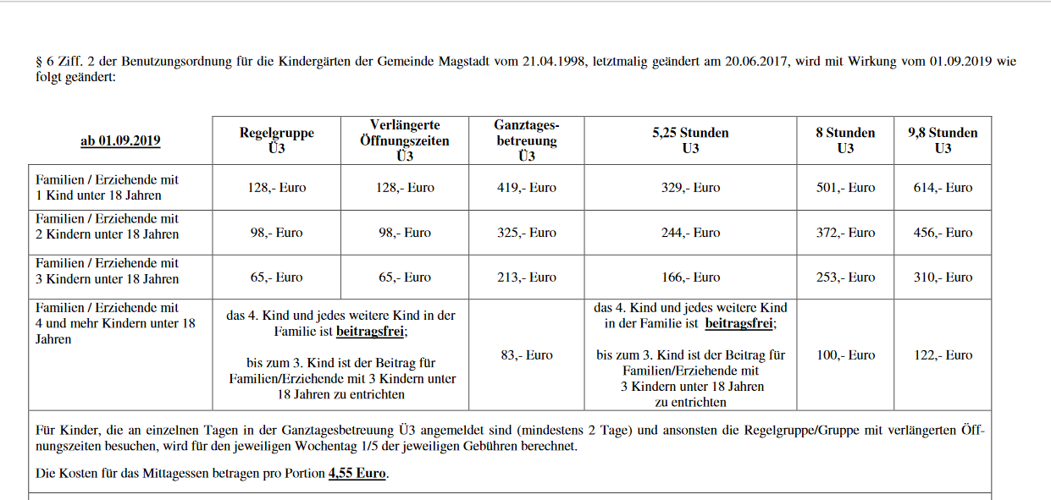
1. Grund für den Antrag (Problembeschreibung)
Aktuelle Gebührenordnung der Gemeinde Magstadt
Beispiele

Slide 6
1. Grund für den Antrag (Problembeschreibung)
Zusammenfassung der Gründe für den Antrag (Problembeschreibung)
Betreuungskosten pro Stunde in der Ganztagesbetreuung über 100% teurer als in der Regelgruppe (Ü3 Kindergarten) – Ungleichbehandlung (dies Ungleichbehandlung gibt es bei den unter 3 Jährigen interessanter weise nicht; hier kostet in Magstadt jede Betreuungsstunde gleich viel unabhängig von Gesamtdauer oder Uhrzeit der Betreuung)
Diese Ungleichbehandlung von Familien, welche aus verschiedensten Gründen (Arbeitgeber erwartet Anwesenheit nach 13Uhr; beide Eltern wollen Ihre Arbeit weiter ausführen; Familien sind auf das zusätzliche Einkommen angewiesen; Pflege von Angehörigen; etc.) auf die Betreuung Ihrer Kinder nach 13Uhr angewiesen sind empfinden wir als nicht gerecht.
Die aktuelle Gebührenstruktur führt insbesondere dazu, dass der Elternteil mit dem niedrigeren Einkommen von der Wiederaufnahme der Arbeit wenig profitiert bzw. die Familie. Dies hat Auswirkungen bis ins Rentenalter, da die Rente bei längere Paus deutlich absinkt – Gefahr der Altersarmut.
Für viele Familien ist ein zweites Einkommen essentiell um die finanziellen Herausforderungen bzgl. Wohnraumfinanzierung oder Miete bewältigen zu können. Diese sollten nicht durch die aktuelle überproportional Belastung der Gebühren der Ganztagesbetreuung belastet werden. Insbesondere Familien mit niedrigen und mittleren Einkommen sind betroffen, da für Familien in der Sozialhilfe die Kosten für die Kinderbetreuung vom Staat übernommen werden, aber Familien über diesem Niveau den volle Umfang der Gebühren tragen müssen.
Familienförderung sollte Priorität in unserer Gesellschaft haben.
Jeder der möchte sollte seine Berufstätigkeit fortsetzen können und hinsichtlich dieser auch gleich behandelt werden – warum sollte eine schichtende Krankenschwester pro Stunde Betreuung mehr bezahlen als eine vgl. Person mit einem Beruf in dem Schichtdienste nicht notwendig sind?

Slide 7
Antrag zur Angleichung der Gebühren in Magstadter Kindergärten Ü3 (3-6 Jahre)
Struktur
Grund für den Antrag (Problembeschreibung)
Inhalt und Ergänzungen zum Antrag (Lösungsvorschlag)
Mögliche Reaktionen / Kritikpunkte des Lösungsvorschlags inkl. Erwiderung / Einordnung
Anmerkungen aus dem Antrag
Kontakt

Slide 8
2. Inhalt und Ergänzungen zum Antrag (Lösungsvorschlag)
Lösungsvorschlag: Lineare Gebührenordnung – Jede Betreuungsstunde kostet gleich viel (Ü3)
Angleichung der Betreuungskosten pro Stunde – jede Betreuungsstunde sollte für Familien gleich viel Kosten, unabhängig von der Uhrzeit zu der diese anfällt oder der Länge der Betreuung. (Exakt wie bereits im Betreuungsbereich U3 1-3 jährigen Kindern in Magstadt).
Auf diese Weise steigen die Betreuungskosten linear an. Betreuungskosten für Familien würden nicht plötzlich um ein vielfaches steigen, da diese auf eine Betreuung im Rahmen der Ganztagesgruppen angewiesen sind. Alle werden gleich behandelt.
Möchte/muss ein Elternteil also etwas mehr arbeiten und diese Arbeit fällt nach 13Uhr an, lohnt sich diese Arbeit auch hinsichtlich des Familieneinkommens.
Keine Familie in Magstadt sollte mehr als heute bezahlen. Aus diesem Grund der Vorschlag der Freien List, dass Gebührenniveau auf das Niveau der Regelgruppen abzusenken.

Slide 9
Antrag zur Angleichung der Gebühren in Magstadter Kindergärten Ü3 (3-6 Jahre)
Struktur
Grund für den Antrag (Problembeschreibung)
Inhalt und Ergänzungen zum Antrag (Lösungsvorschlag)
Mögliche Reaktionen / Kritikpunkte des Lösungsvorschlags inkl. Erwiderung / Einordnung
Anmerkungen aus dem Antrag
Kontakt

Slide 10
3. Mögliche Reaktionen / Kritikpunkte des Lösungsvorschlags inkl. Erwiderung / Einordnung
Mögliche Kritikpunkte und Einordnung
Sollen Kinder den „ganzen Tag in der Kita betreut werden“?
Diese Frage sollte jede Familie für sich entscheiden können und dürfen. Diese Frage sollte nicht stellvertretenden für eine Familie getroffen werden, da die spezifischen Anforderungen an Familien nur die Familien selbst kennen (Einkommenssituation, Wunsch die Karriere Fortzusetzen, Pflege von Angehörigen, Trennung, Alleinerziehend, kranke Kinder, Schulden, hohe Mieten und vieles mehr). Uns ist wichtig, dass die Gebührenordnung die Bedürfnisse von Familien durch Ihre Struktur nicht behindert und Ihnen in den auch herausfordernden Situation des Alltags nicht noch zusätzliche Schwierigkeiten macht.
Weiter hat der Gesetzgeber abschließend geklärt, dass Familien einen Anspruch auf eine Ganztagesbetreuung ab dem 1. Lebensjahr für Ihre Kinder haben.

Slide 11
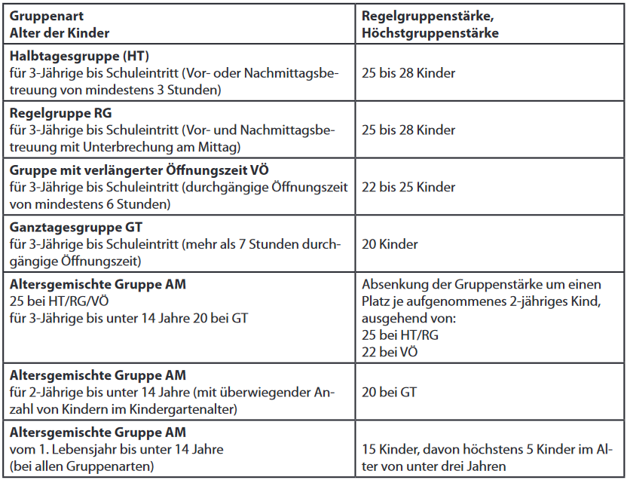
3. Mögliche Reaktionen / Kritikpunkte des Lösungsvorschlags inkl. Erwiderung / Einordnung
Mögliche Kritikpunkte und Einordnung
2. Die Betreuungskosten in der Ganztagsbetreuung sind höher, da mehr Erzieher/innen pro Gruppe notwendig sind.
Einordnung: Diese Aussage ist grundsätzlich korrekt, jedoch sollte dies Aussage in den Kontext der Gebührenordnung sowie in die spezifische Betreuungssituation der Kitas, eingeordnet werden :
Sie könne der Tabelle entnehmen, dass der Mehrbedarf für die Ganztagesbetreuung zwischen 10%-25% höher ist, im Vergleich zu den in Magstadt angebotenen Betreuungs- formen Verlängerte Öffnungszeiten oder Altersgemischte Gruppen liegt. Die Mehrkosten für Eltern pro Stunde liegen aber bei über 100% mehr, also deutlich unverhältnismäßig/überproportional.
Magstadt verlangt weiter auch keine höheren Gebühren für die Verlängerten Öffnungszeiten oder Altersgemischte Gruppen obwohl auch hier mehr Betreuer pro Gruppe notwendig sind als in den Regelgruppen.
In der Realität der Kita werden die Gruppen auch gemischt Betreut, obwohl Eltern unterschiedliche Gebühren bezahlen → Kinder erhalten also auch teilweise einen besseren Betreuungsschlüssel obwohl die Eltern dafür nicht bezahlen.
Unsere Schlussfolgerung: Die Mehrkosten für die Eltern stehen aktuell nicht im Verhältnis zu dem Mehrbedarf an Erzieher/innen. Außerdem werden aktuell auch andere Gruppen (VÖ, Altersgemischt Gruppen) nicht an den Mehrkosten (Betreuung) beteiligt. Im Sinne eine Fairen und Nachvollziehbaren Gebührenordnung ist unser Vorschlag ein einheitlicher Satz pro Stunde im Ü3 Bereich, wie dieser auch schon heute im U3 Bereich besteht. Dieser sollte auf dem Niveau der RG liegen – niemand bezahlt mehr als heute!
Quelle: https://www.kvjs.de/fileadmin/dateien/jugend/Kindertageseinrichtungen/kommunale_bedarfsplanung/Orientierungshilfe_zur_Bedarfsplanung_in_der_Tagesbetreuung_Dezember_2011.pdf

Slide 12
3. Mögliche Reaktionen / Kritikpunkte des Lösungsvorschlags inkl. Erwiderung / Einordnung
Mögliche Kritikpunkte und Einordnung
3. Was kostet das unsere Gemeinde? (Teil 1)
Einordnung: Auch diese Aussage sollte eingeordnet werden, da im ersten Schritt Einnahmen für die Gemeinde ausfallen (direkt Gebührenzahlungen der Eltern an die Gemeinde) jedoch über die Einkommensteuer der Eltern auch Mehrzahlungen an die Gemeinde erfolgen.
Mindereinnahmen Hochrechnung:
Hochrechnung:
Heute 3 Ganztagesgruppen in der Brunnenstraße und 1 Gruppe im Liebenzeller Weg → 80 Kinder (20 je Gruppe)
80 Kinder x 11 Monate x ((1,65-0,81€/h) x 8h/Tag x 5 Tage) x 4 Wochen = 118.272€ - Mindereinnahmen pro Jahr
Gebühren fallen in Magstadt 11 Monate im Jahr an
Absenkung der Gebühren auf das Niveau der Regelgruppen / VÖ
Nicht alle Kinder in der Ganztagesbetreuung gehen jeden Tag bis 17Uhr → Durchschnitt 8h/Tag

Slide 13
3. Mögliche Reaktionen / Kritikpunkte des Lösungsvorschlags inkl. Erwiderung / Einordnung
Mögliche Kritikpunkte und Einordnung
3. Was kostet das unsere Gemeinde? (Teil 2)
Den Mindereinnahmen stehen langfristige Mehreinnahmen gegenüber:
Ca. 15% der Kindergärten werden durch Elternbeiträge finanziert. Ca. 85% werden von der Gemeinde finanziert. Die Größte Geldquelle der Gemeinde ist die Umlage aus der Einkommenssteuer (u.a. von den Eltern). In der Ganztagsbetreuung in Magstadt ist eine Erwerbstätigkeit beider Eltern nachzuweisen. Dies bedeutet, dass die Berufstätigkeit beider Elternteile quasi automatisch über die Einkommenssteuer zu Mehreinnahmen der Gemeinde führt – also von Vorteil für die Gemeindekasse ist.
Steigen Eltern aufgrund der Kinderbetreuung weniger aus dem Erwerbsleben aus, haben Sie im Durchschnitt über Ihre gesamtes Erwerbsleben ein höheres Einkommen (Beförderungen, Karriere) und resultierend auch eine höhere Rente. An diesem höheren Einkommen/Renten partizipiert die Gemeinde Magstadt signifikant über die gesamte Lebenszeit. Denn 15% der Einkommensteuer geht an die Gemeinde (bis max. 70.000€ bei Ehepaaren) (aktuelles Gesetz – Quelle unten).
Ermöglicht also die faire, lineare Gestaltung der Kindergartengebühren den Eltern die weitere Berufstätigkeit, ist eine langfristige Profitabilität für die Gemeinde aufgrund der höheren Steuereinnahmen aus der Einkommensteuer über die Gesamtdauer des Erwerbslebens und der Rentenbezugsdauer sehr wahrscheinlich!
Den kurzfristigen Mehrausgaben stehen also in der Zukunft sehr wahrscheinlich deutlich höhere Einnahmen aus der Einkommenssteuer gegenüber. In kurz die Eltern profitieren heute die Gemeinde in der Zukunft (Win-Win).
Quelle: https://www.gesetze-im-internet.de/gemfinrefg/BJNR015870969.html

Slide 14
Antrag zur Angleichung der Gebühren in Magstadter Kindergärten Ü3 (3-6 Jahre)
Struktur
Grund für den Antrag (Problembeschreibung)
Inhalt und Ergänzungen zum Antrag (Lösungsvorschlag)
Mögliche Reaktionen / Kritikpunkte des Lösungsvorschlags inkl. Erwiderung / Einordnung
Anmerkungen aus dem Antrag
Kontakt

Slide 15
4. Anmerkungen aus dem Antrag
Vorschlag im Kontext einer modernen Familienpolitik für die Mittelschicht
In den heutigen Elterngenerationen sind in zunehmendem Fall beide Elternteile berufstätig und daher sehr oft auf eine ganztägige Betreuung ihrer Kinder angewiesen. Durch eine gerechte und nachvollziehbare Gebührenordnung steigert Magstadt seine Attraktivität für junge Familien deutlich. Weiter fördert die Gemeinde Magstadt auf diese Weise eine moderne und zukunftsgerichtete Familienpolitik.
Mit der Reduzierung der Betreuungskosten im Ganztagesbereich auf das Niveau der Regelgruppen, belasten wir alle Eltern gleich. Weiter unterstützen wir insbesondere junge Familien, mit geringeren Einkommen bei der Kinderbetreuung und ermöglichen auf diese Weise beiden Eltern ihren Berufen weiter nachzugehen. Dies betrifft auch überproportional junge Mütter und Alleinerziehende, die aufgrund der Kindererziehung ansonsten oft den Anschluss in Ihren Berufen verlieren. Geht es den Magstadter Familien finanziell gut, kommt dies auch der Gemeinde zugute.

Slide 16
Antrag zur Angleichung der Gebühren in Magstadter Kindergärten Ü3 (3-6 Jahre)
Struktur
Grund für den Antrag (Problembeschreibung)
Inhalt und Ergänzungen zum Antrag (Lösungsvorschlag)
Mögliche Reaktionen / Kritikpunkte des Lösungsvorschlags inkl. Erwiderung / Einordnung
Anmerkungen aus dem Antrag
Kontakt

Slide 17
5. Kontakt
Bitte um Unterstützung des Antrags
Vielen Dank dafür, dass Sie den Antrag und die Argumente gelesen haben
Gerne möchten wir Sie bitten den Antrag in der kommenden Gemeinderatssitzung im Sinne der Familienpolitik für unsere Magstadt Familien zu unterstützen
Kontakt Freie Liste Magstadt: Oliver Altvater
Vielen Dank

